Slide 1
স্বাগতম
স্বাগতম
স্বাগতম
স্বাগতম

Slide 2
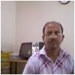
পরিচিতি
শিক্ষক পরিচিতি
পাঠ পরিচিতি
মোঃ আবুল হাসেম মিয়া
সিনিয়র শিক্ষক, শ্যামপুর বহুমূখী হাই স্কুল অ্যান্ড কলেজ, ঢাকা।
মোবাইল নং ০১৯৪৪২৯৯১৪৭
নবম শ্রেণি
বিষয়ঃ উচ্চতর গণিত
অধ্যায়ঃ ১0( অনুশীলনী – ১০.2)
আজকের পাঠঃ
সময়ঃ ৪০ মিনিট
তাং

Slide 3
শিখনফলঃ
এই পাঠ শেষে শিক্ষার্থীরা--------------

Slide 4
লক্ষ্য করঃ

Slide 9
একক কাজঃ

Slide 10
মিলিয়ে নিইঃ

Slide 11
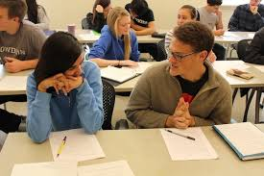
জোড়ায় কাজঃ

Slide 12
মিলিয়ে নিইঃ
দ্বিপদী উপপাদ্য ব্যবহার করে পাই,

Slide 13
দলগত কাজঃ

Slide 14
মিলিয়ে নিইঃ

Slide 15
মূল্যায়নঃ

Slide 16
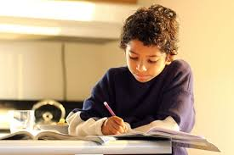
বাড়ির কাজঃ

Slide 17
ধন্যবাদ
ধন্যবাদ
ধন্যবাদ
ধন্যবাদ

